Slide 1
Netcukrász kft.
Édességrendelő rendszer

Slide 2
2020.02.25
Bencze Barna – CXO
Benkó Barnabás – CTO
Ekart Csaba – CEO
Remetehegyi Evelin – COO

Slide 3
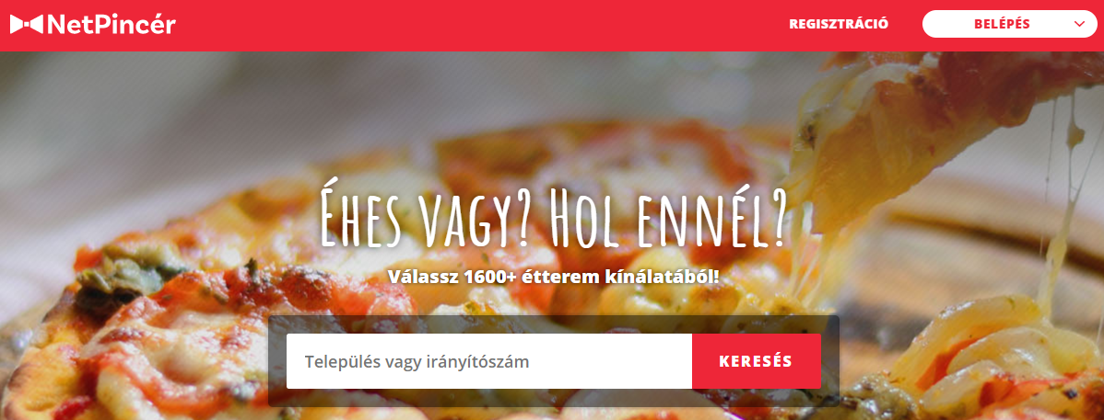

Slide 4
Funkcionalitás
Az ételrendelés új szintre lépett, a NetPincér kiegészítéseként jön létre a Netcukrász.
Ezen a webes felületen lehet böngészni a velük leszerződött cukrászatok és pékségek kínálatában.
Különleges eseményekre (születésnap, névnap, bar és bat mitzvah, stb.) torta-, és édességrendelést tesz lehetővé, így felvirágoztatva az említett cukrászdákat.

Slide 5
Vezetői összefoglaló
a felhasználói szerepköröket (aktorokat),
a felhasználói szerepkörökhöz kapcsolódó funkciókat (felhasználói eseteket),
a tervezett adatstruktúrát (a legfontosabb entitások vonatkozásában),
a rendszer által küldött értesítések leírását,
a rendszer architektúrájának bemutatását,
a működéshez szükséges architektúrális és technológiai követelményeket.

Slide 6
Fogalomtár
Adminisztrátor
Vevő
Futár
Beszállító
Termék
Leltár
Megrendelések
Visszaigazoló kód
Kuponkód

Slide 7
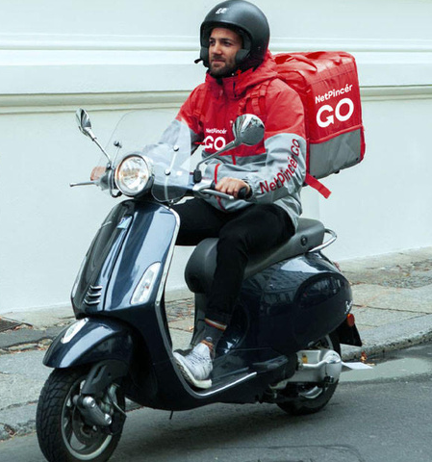
Szerepkörök
Általános felhasználó
Adminisztrátor felhasználó
Vevő felhasználó
Futár felhasználó
Beszállító felhasználó

Slide 8
Felhasználói esetek - Általános felhasználó
felhasználói eset | jelentés
Bejelentkezés | Bejelentkezés a rendszerbe az egyedi kód / jelszó páros megadásával.
Kijelentkezés | Kijelentkezés a rendszerből.
Leltár listázása | A megrendelhető termékek listájának böngészése.

Slide 9
Felhasználói esetek - Adminisztrátor felhasználó
felhasználói eset | jelentés
Rendszer paraméterek állítása | A rendszer paramétereinek állítása (pl.: szerepkörök módosítása, elérhető kuponok, leltár módosítás, felhasználó törlés stb.).
Aktivitás naplók megtekintése | Megtekintheti az aktivitás napló bejegyzéseket (ki mikor milyen műveleteket végzett).
Hiba naplók megtekintése | Megtekintheti a rendszereseményekkel kapcsolatos napló bejegyzéseket (hiba, figyelmeztetés stb.).

Slide 10
Felhasználói esetek - vevő felhasználó
felhasználói eset | jelentés
Rendelés leadása | Rendelés leadása és kifizetése ami bekerül a megrendelések listába.
Visszaigazolási kód megtekintése | A rendelésekhez tartozó visszaigazoló kódot a rendszer a megadott e-mail címre küldi ki.

Slide 11
Felhasználói esetek - futár felhasználó
felhasználói eset | jelentés
Rendelés leadása | Rendelés leadása és kifizetése, ami bekerül a megrendelések listába.
Megrendelési lista módosítása | Aktív tételek kiválasztása, teljesítése.

Slide 12
Felhasználói esetek - beszállító felhasználó
felhasználói eset | jelentés
Leltár módosítása | Termékek hozzáadása, módosítása, törlése
Megrendelési lista megtekintése | Eladási statisztikát állíthatnak fel, hogy igények alapján fejlesszék a menüt.

Slide 13
Technológiai követelmények
Alkalmazott technológiák
Szoftver környezet (szerver)
Web kliens környezet
Telepítés, publikálás

Slide 14
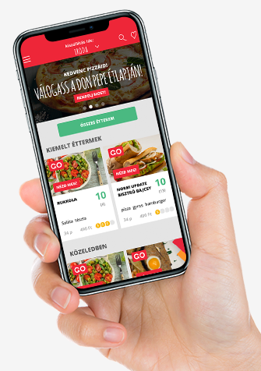

Slide 15
Köszönjük a figyelmet

